Slide 1

大前提の要素「アクション要素の高い戦闘」

Slide 2
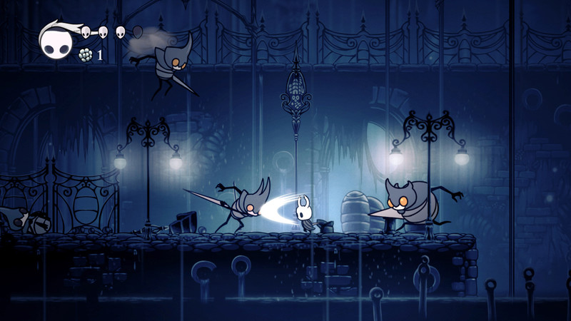
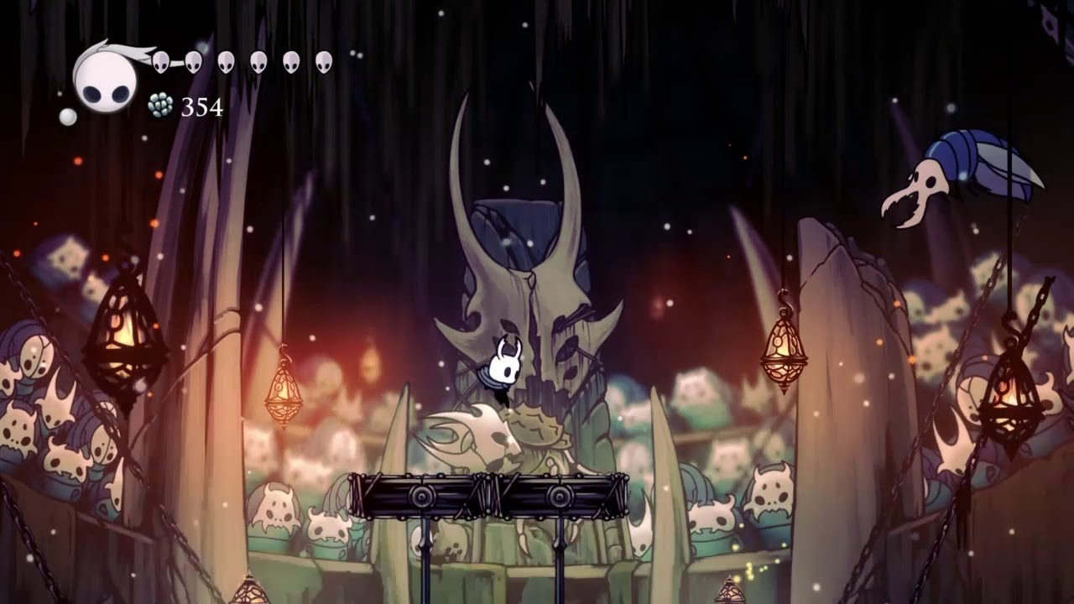
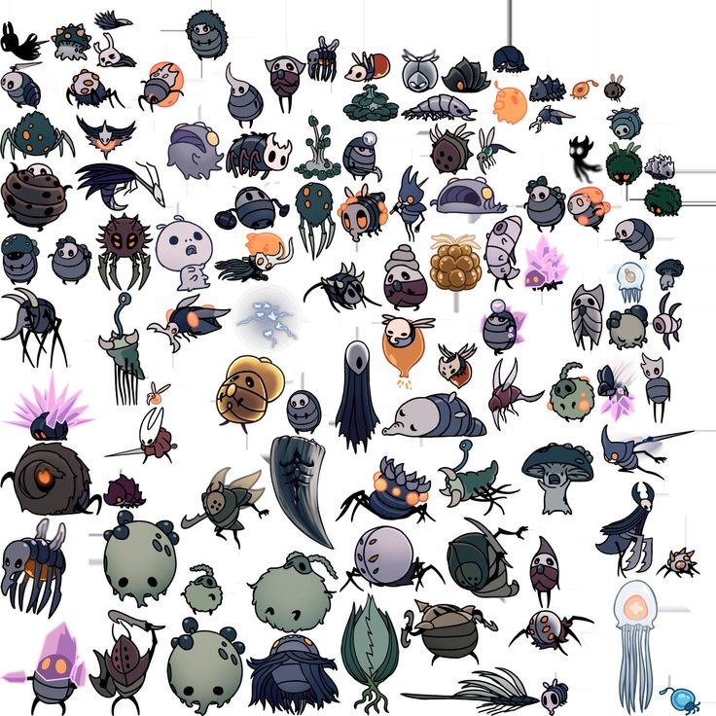
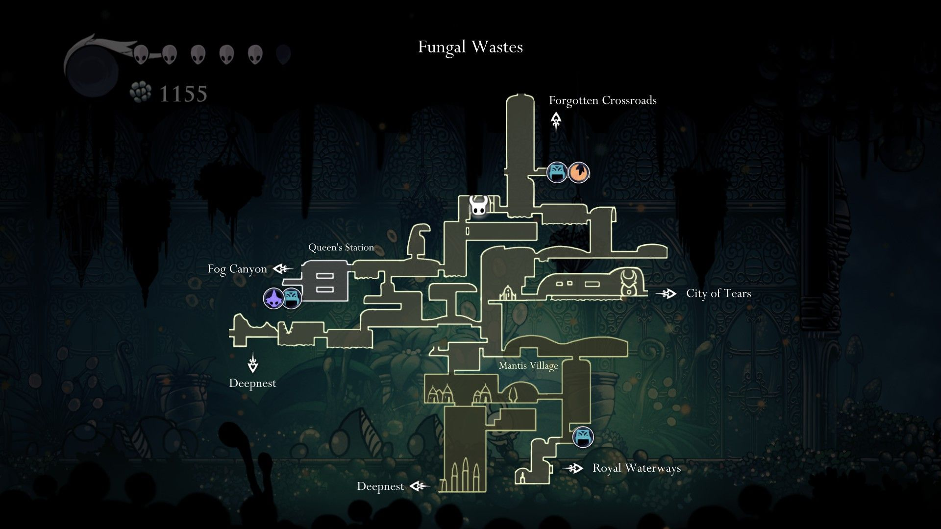
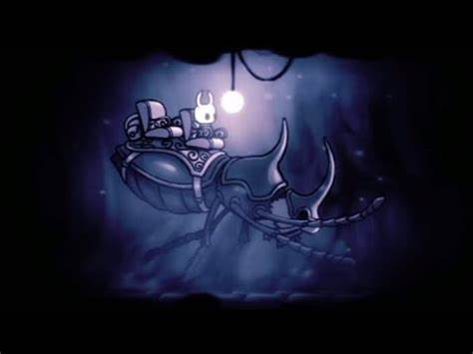

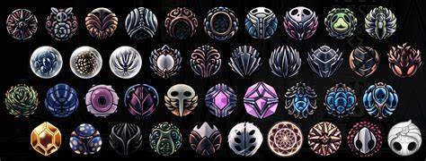
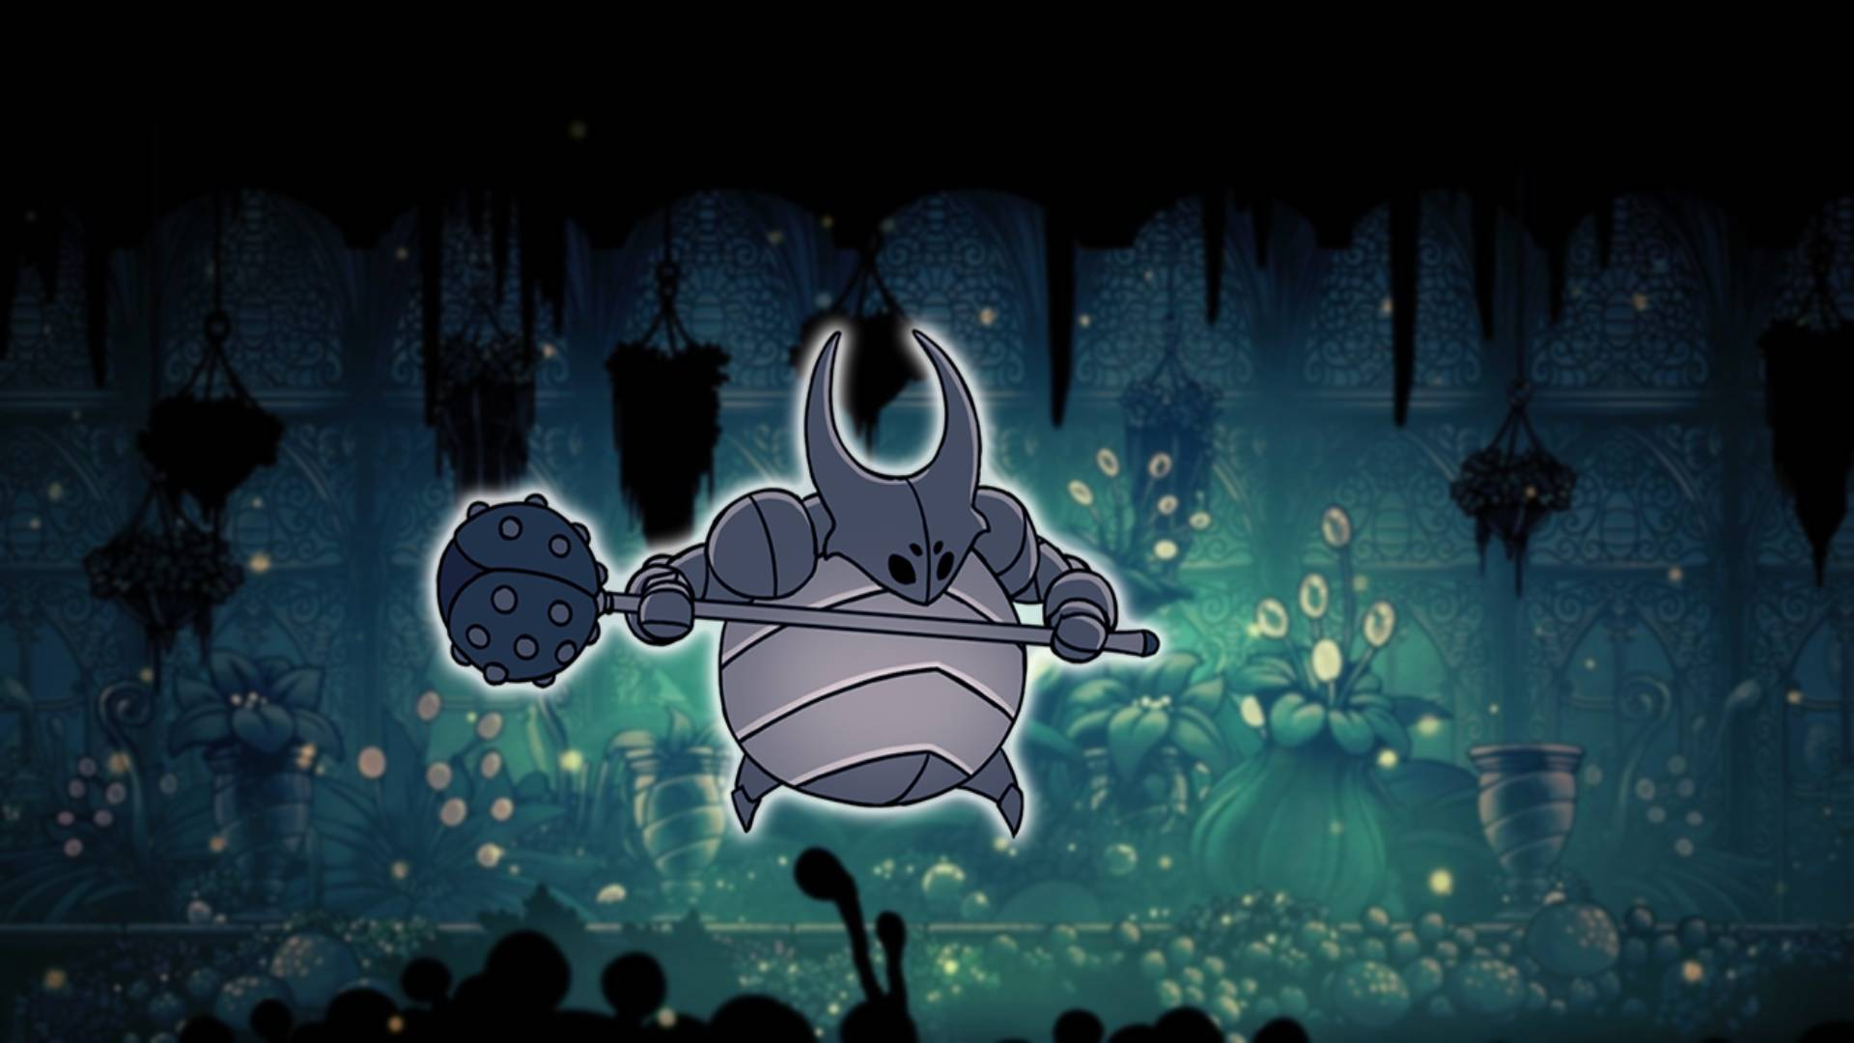
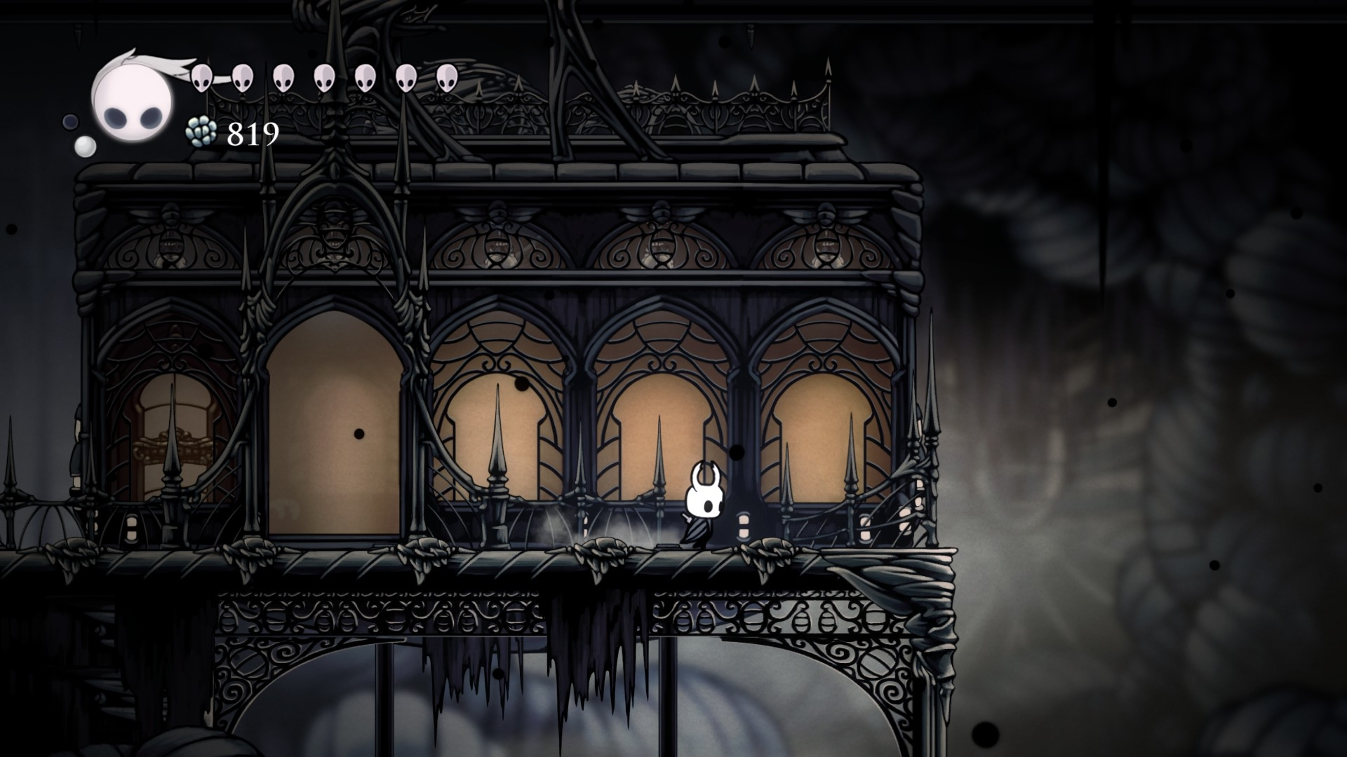
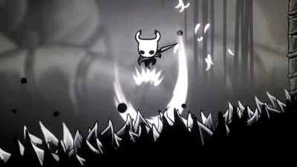
大前提「アクション要素の高い戦闘」
アクション
敵
マップ
「増加」させる要素
ソウル
「変化」させる要素
剣技
チャーム
闘技場
探索
「目的」となる要素
ボス・強化ボス・ボスラッシュ
夢見のエッセンス
BGM
武器の強化
マルチエンディング
トラム
「補助」する要素
復活システム
ジオ
隠し通路
スタグ

